Slide 1

Đề tài: QUẢN LÝ CHUYẾN BAY WINX

Slide 2

TRƯỜNG ĐẠI HỌC SƯ PHẠM THÀNH PHỐ HỒ CHÍ MINH
LẬP TRÌNH TRÊN WINDOWS
GVHD: Thầy Lê Hoàng Việt Tuấn
Nhóm: WinX
MSSV | HỌ TÊN
46.01.104.089 | Nguyễn Tuấn Kiệt
46.01.104.047 | Trần Ngọc Bảo Hân
46.01.104.085 | Trần Anh Khoa
46.01.104.135 | Huỳnh Ngọc Nhung
46.01.104.199 | Nguyễn Thị Tú Trinh

Slide 3



TỔNG QUAN HỆ THỐNG
NỘI DUNG
CÁC CHỨC NĂNG CHÍNH VÀ GIAO DIỆN CỦA HỆ THỐNG
SƠ ĐỒ QUAN HỆ QUẢN LÝ CHUYẾN BAY

Slide 4

TỔNG QUAN HỆ THỐNG

Slide 5

Mục tiêu: Phân tích, thiết kế hệ thống quản lý chuyến bay của WinX về máy bay, chuyến bay, lộ trình bay, khách hàng, nhân viên, về quá trình đăng kí mua vé, đổi vé, để khách hàng dễ sử dụng dịch vụ, và để dễ dàng quản lý.
1
2
Nhiệm vụ: Theo dõi, quản lý quá trình thực hiện của một chuyến bay để đảm bảo không sai sót gì trong quá trình tiến hành theo một thủ tục của chuyến bay. Hệ thống này giúp cho hãng hàng không WinX dễ dàng theo dõi, bảo đảm an toàn cho một chuyến bay một cách chính xác nhất. Nó sẽ làm giảm đáng kể công sức cho hãng hàng không.
3
Chức năng: Hệ thống quản lý chuyến bay bao gồm 3 bộ phận, hoạt động có mối liên hệ chặt chẽ với nhau.
Quản lý thông tin khách hàng.
Quản lý chuyến bay.
Quản lý của admin.

Slide 6
CÁC CHỨC NĂNG CHÍNH VÀ GIAO DIỆN CỦA HỆ THỐNG

Slide 7
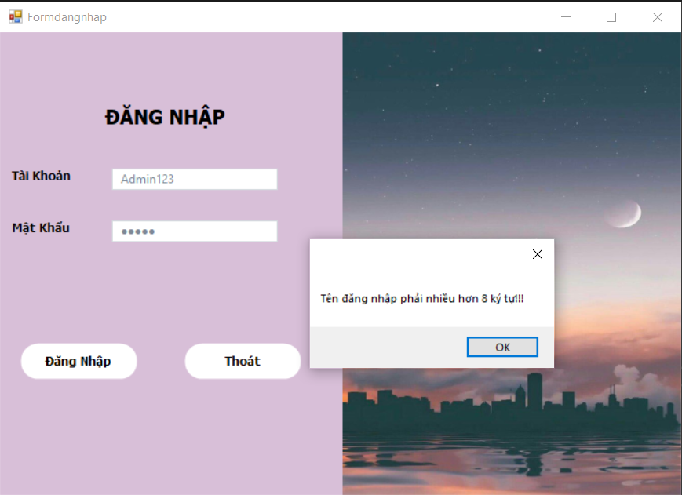
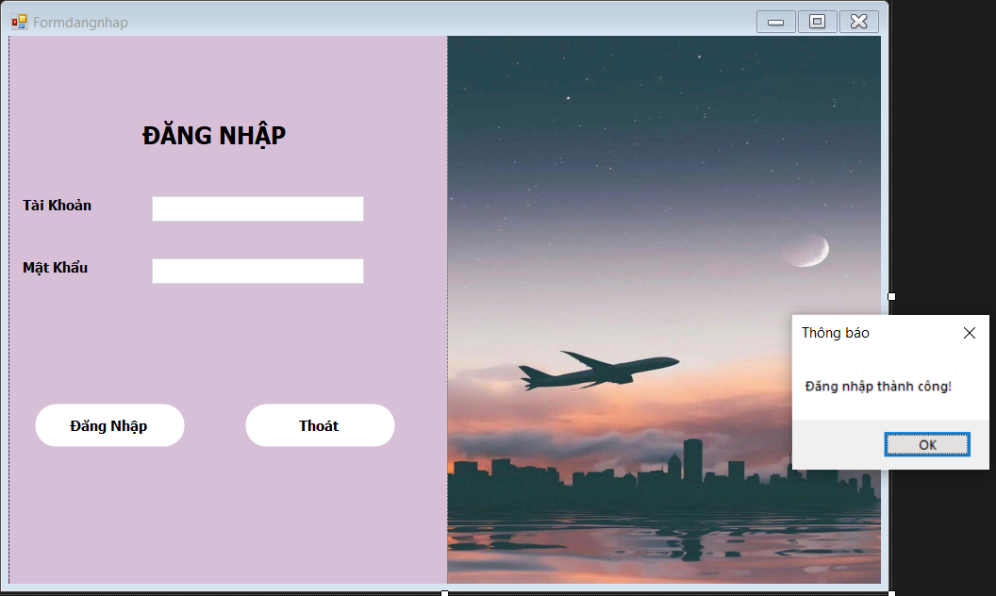

FORM ĐĂNG NHẬP
Đăng nhập không thành công
Đăng nhập thành công

Slide 8
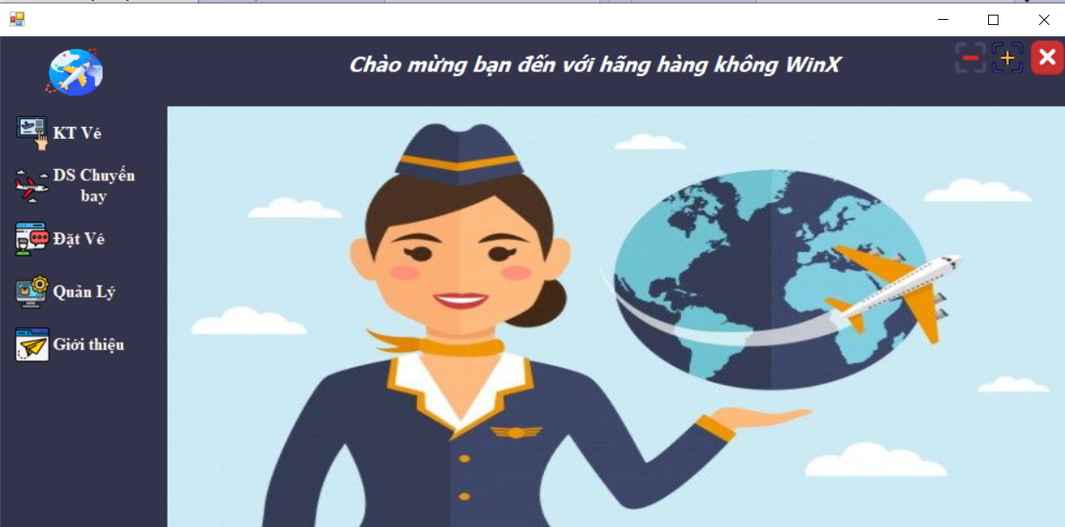
GIAO DIỆN CHÍNH

Slide 9
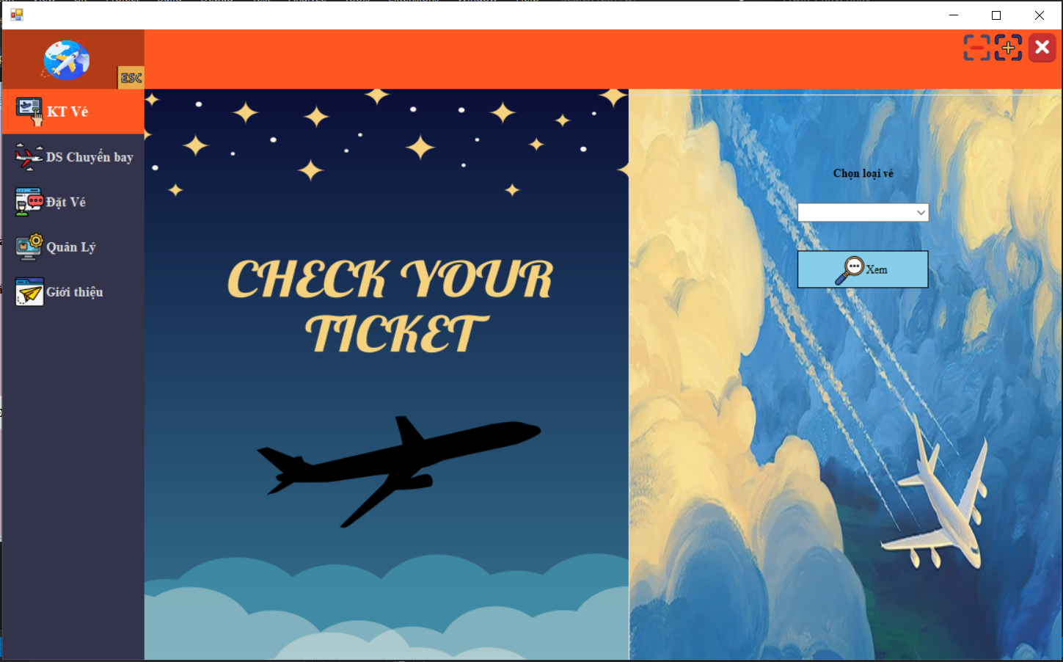
KIỂM TRA VÉ

Slide 10
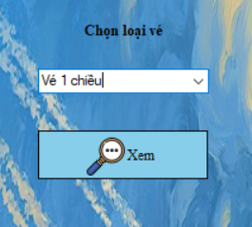
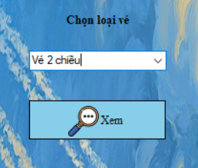
Chọn loại vé có:
Vé 1 chiều:
Vé 2 chiều:

Slide 11
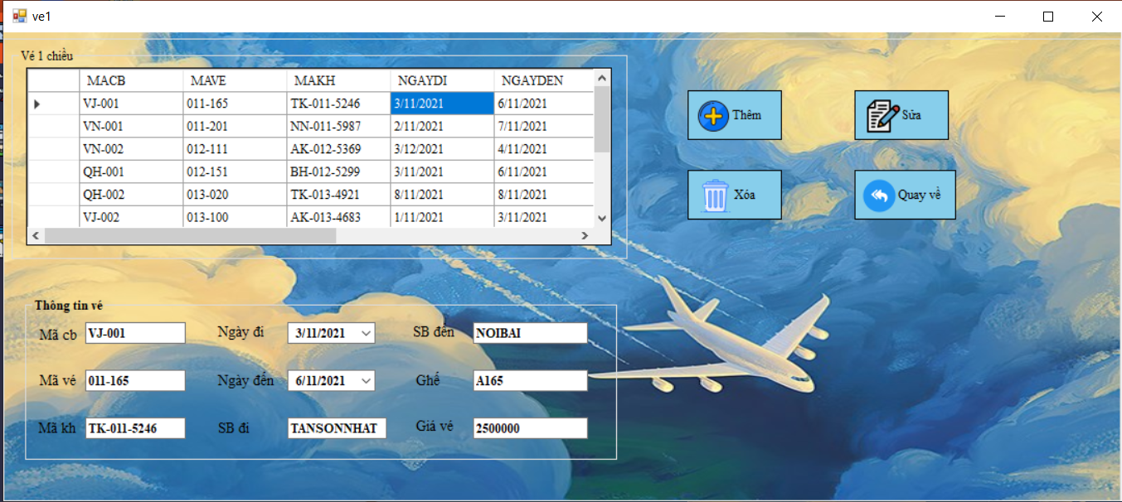
Form vé 1 chiều

Slide 12
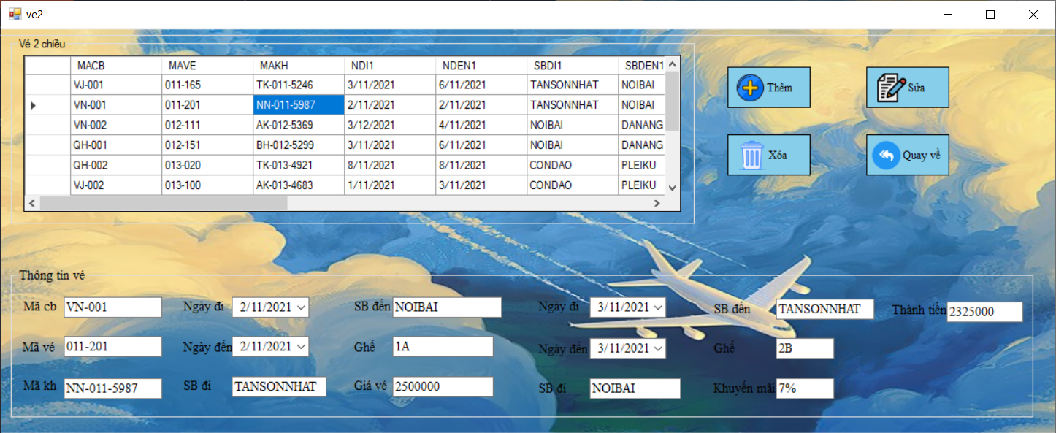
Form vé 2 chiều

Slide 13
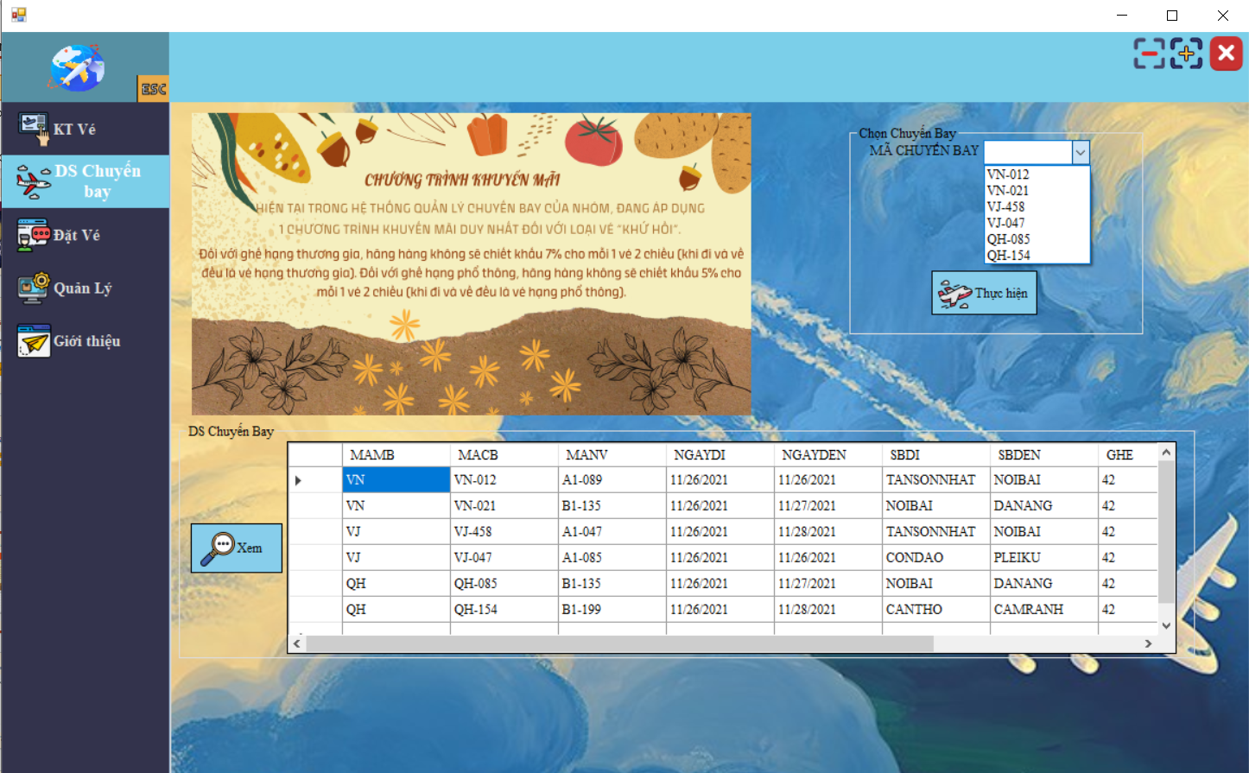
DANH SÁCH CHUYẾN BAY

Slide 14
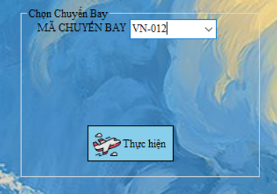
Chọn mã chuyến bay
Sao khi chọn được mã chuyến bay và bấm thực hiện, thì chúng ta sẽ đi thẳng đến khâu chọn chỗ ngồi trên máy bay.

Slide 15
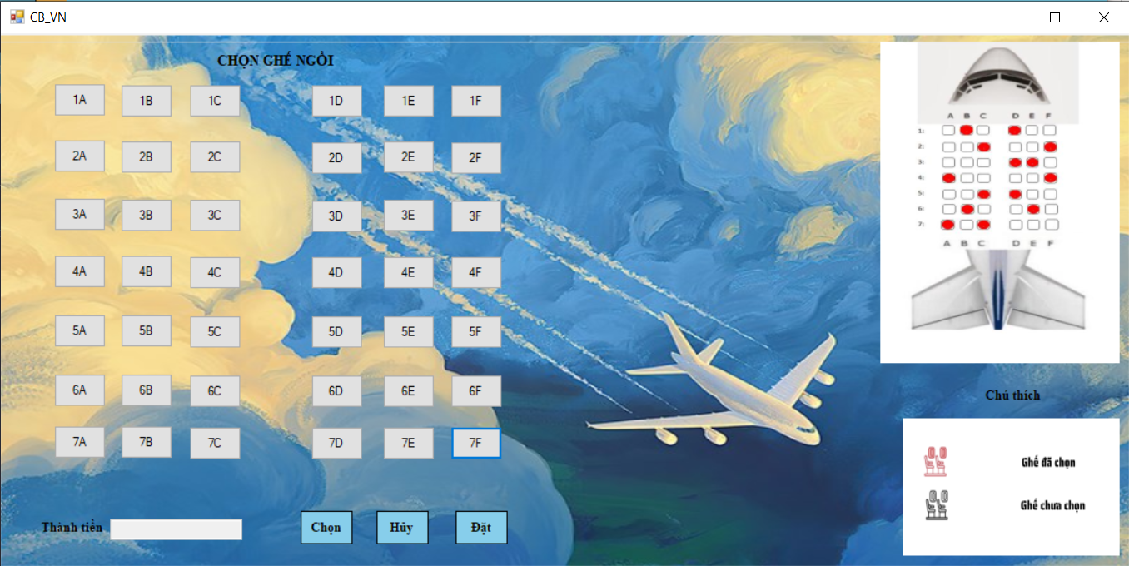
Chọn chổ ngồi

Slide 16
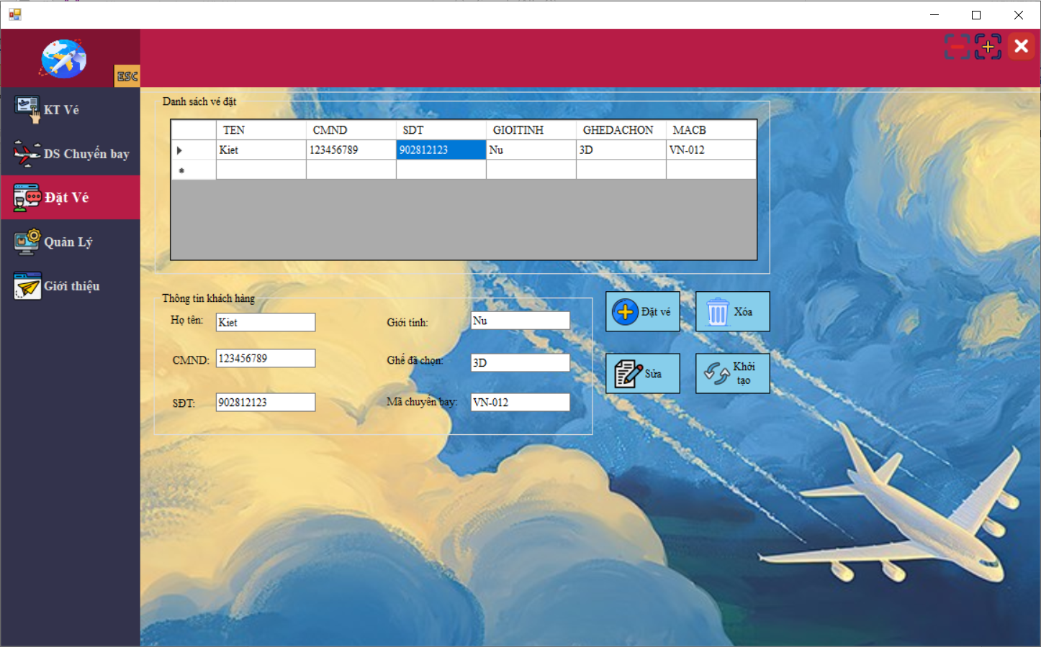
ĐẶT VÉ

Slide 17
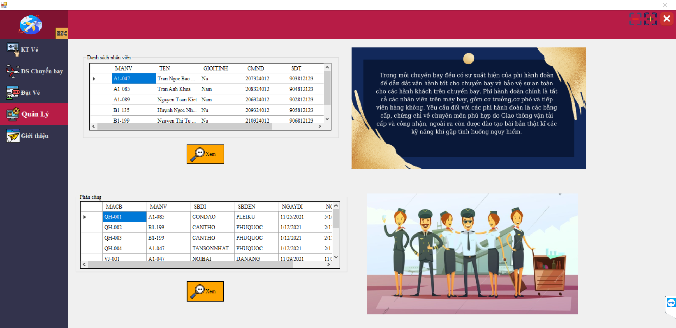
QUẢN LÝ

Slide 18
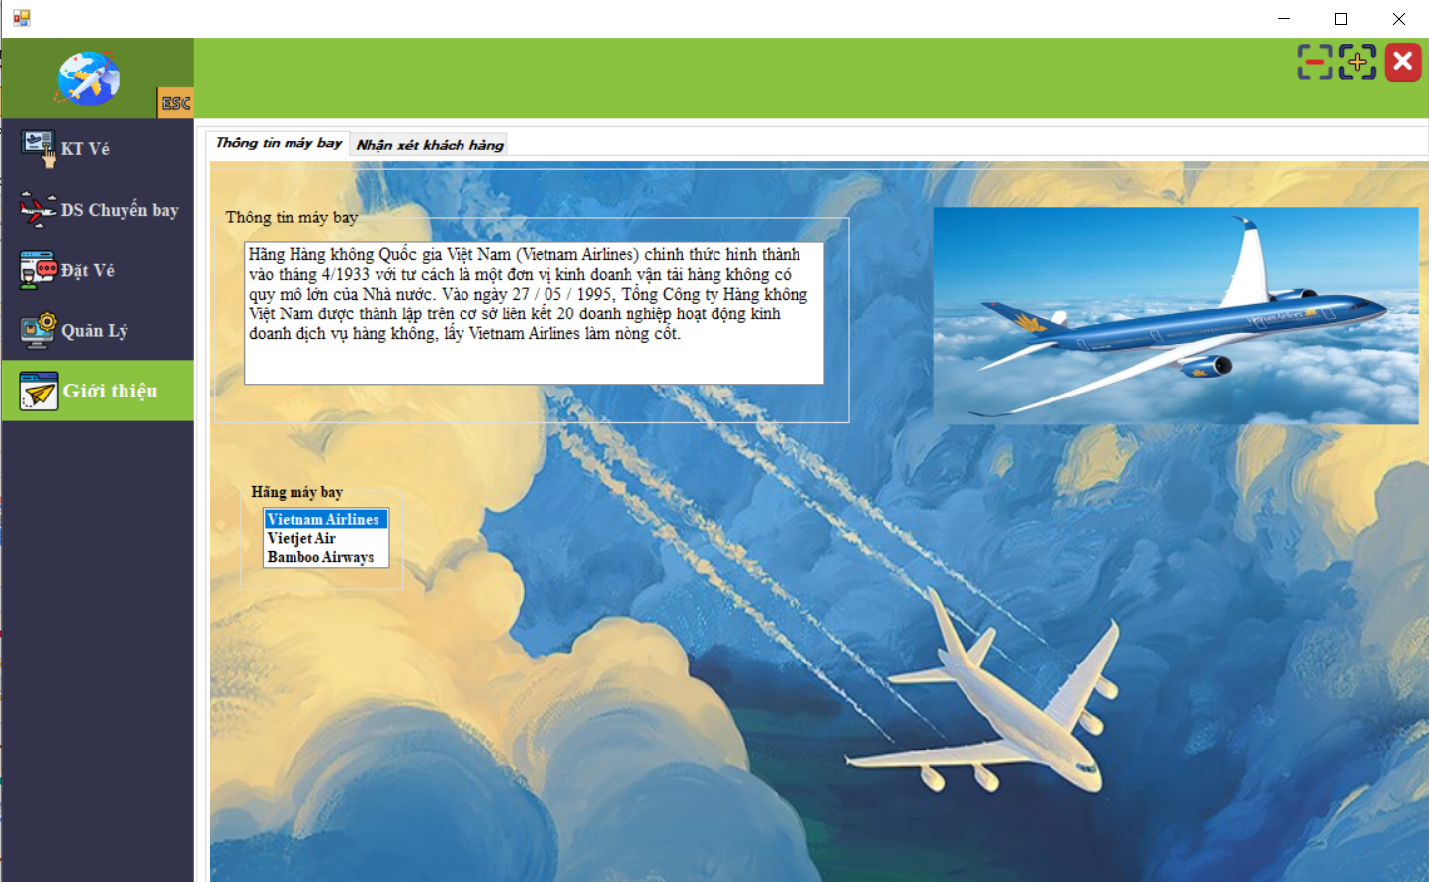
GIỚI THIỆU ĐÔI NÉT VỀ NHỮNG HÃNG HÀNG KHÔNG ĐƯỢC WINX QUẢN LÝ
Máy bay của Vietnam Airlines:

Slide 19
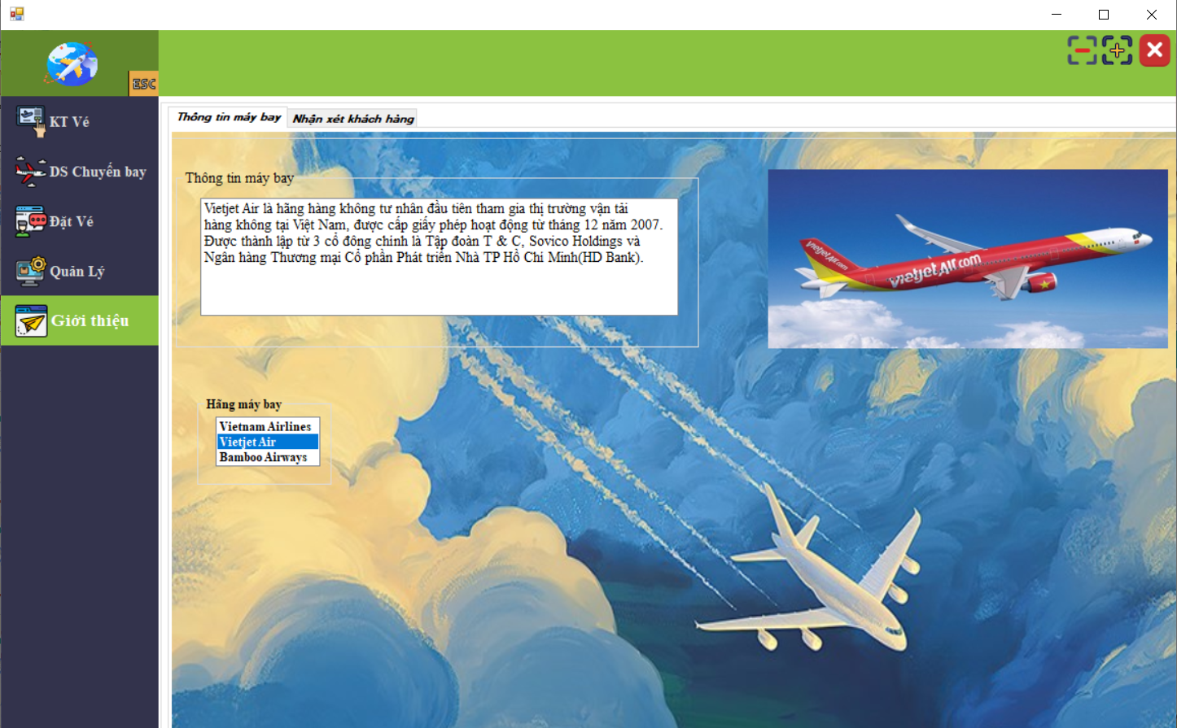
Máy bay của Vietjet Air:

Slide 20
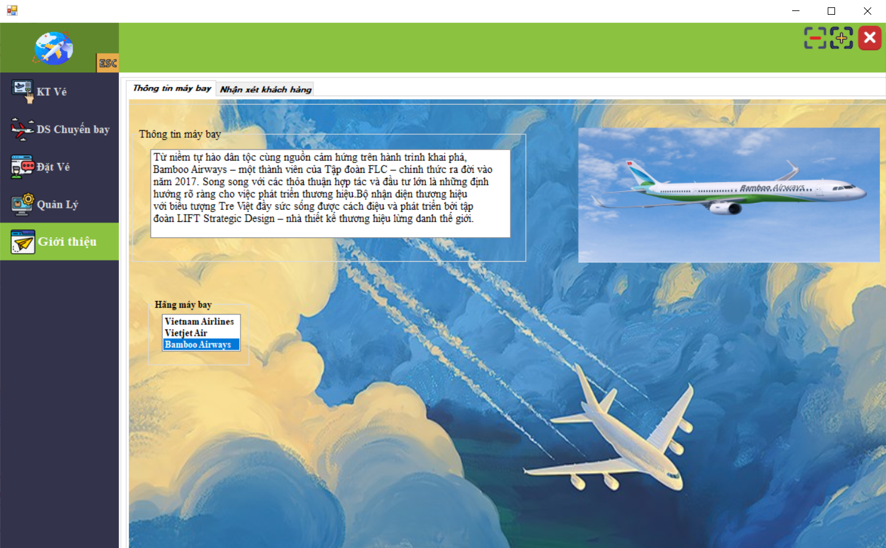
Máy bay của Bamboo Airways:

Slide 21
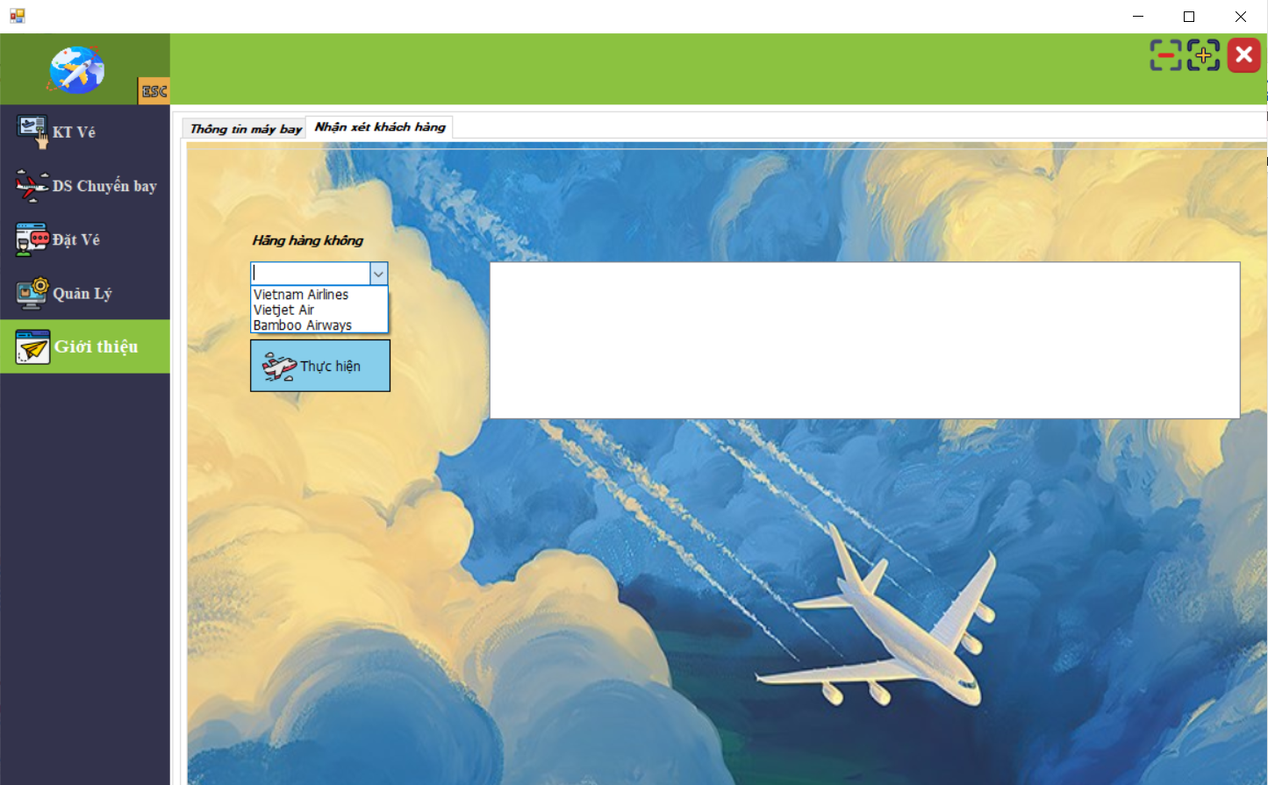
***Nhận xét của khách hàng***

Slide 22
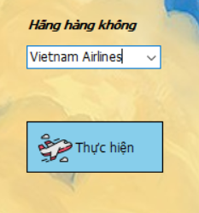
***Nhận xét của khách hàng***
Chọn hãng hàng không cần nhận xét và nhấn nút thực hiện để bắt đầu viết nhận xét.

Slide 23
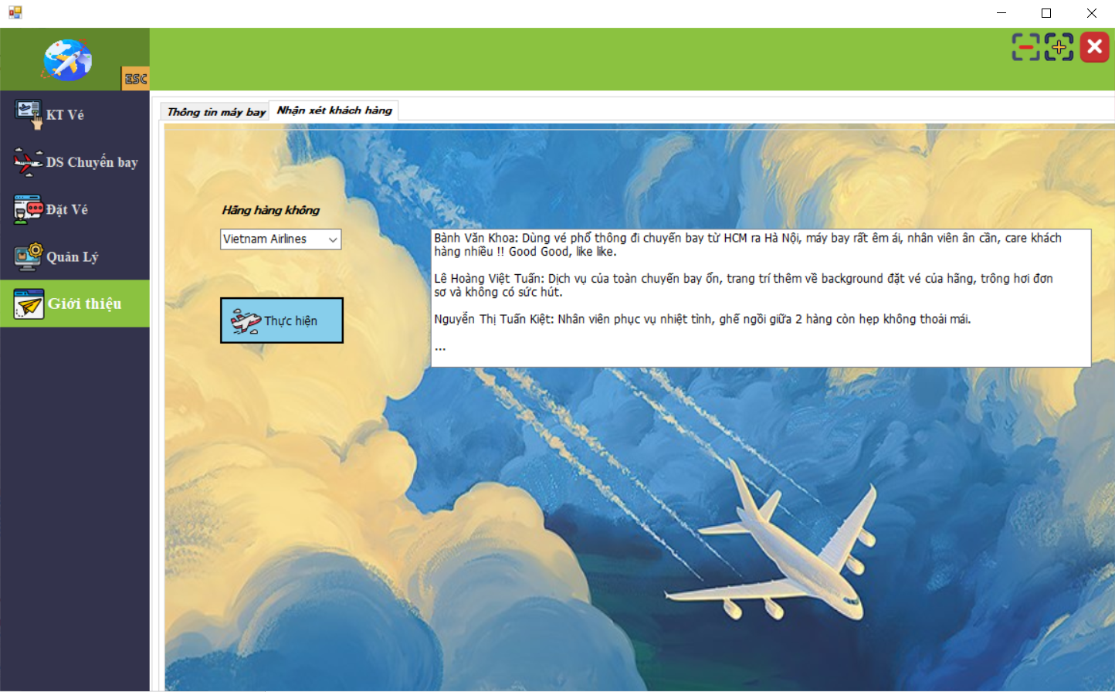
Nhận xét của khách hàng về Vietnam Airlines

Slide 24

Nhận xét của khách hàng về Vietjet Air

Slide 25
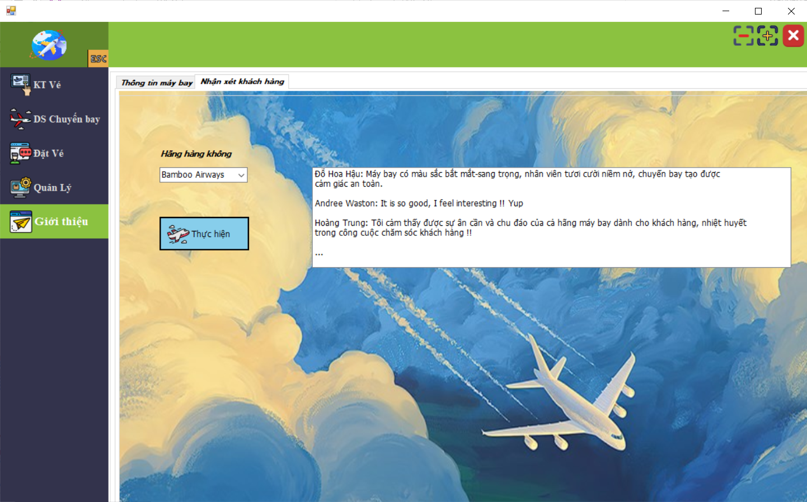
Nhận xét của khách hàng về Bamboo Airways

Slide 26
SƠ ĐỒ QUAN HỆ QUẢN LÝ CHUYẾN BAY

Slide 27
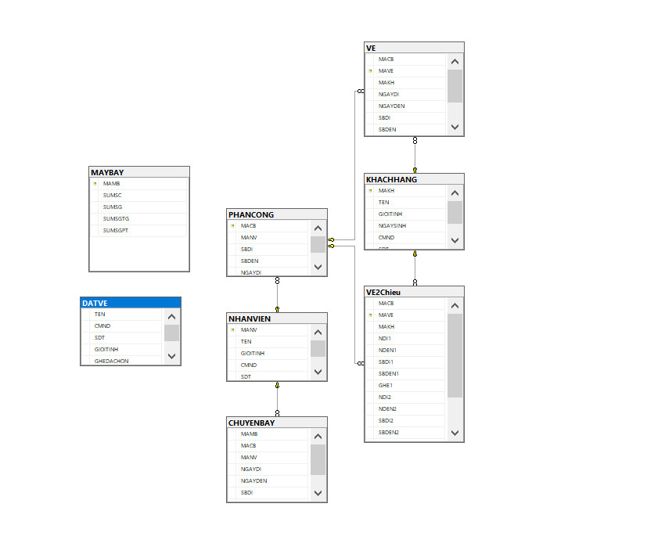

Slide 28
Hệ thống đã phần nào cải thiện quá trình quản lý chuyến bay, giảm thiểu tối đa các khó khăn về nhân lực, thời gian, sai sót.
Đề tài nhóm vẫn chưa được hoàn thiện và còn nhiều thiếu sót, kính mong nhận được sự đóng góp của giảng viên và các bạn để hoàn thiện hơn.

Slide 29

Bài thuyết trình của nhóm chúng em đến đây là kết thúc.
Cảm ơn Thầy và các bạn đã lắng nghe!

